Slide 1
Danilo Santos soares 1DS AMS
Questões do ENEM
2020)Número Original: 177Código: 8950664

Slide 2
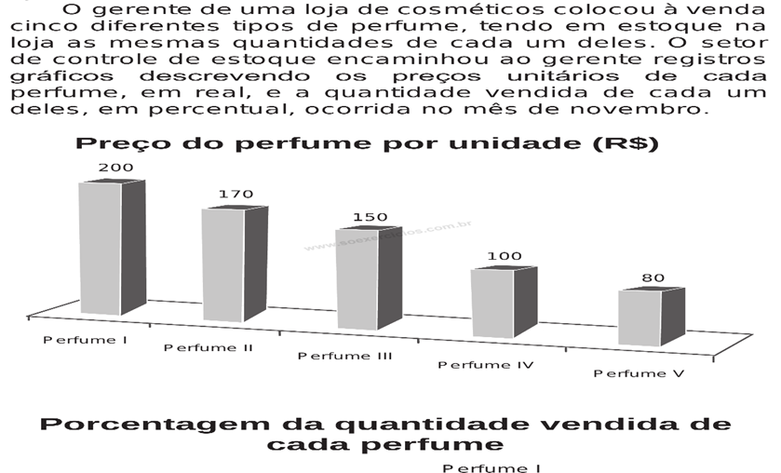
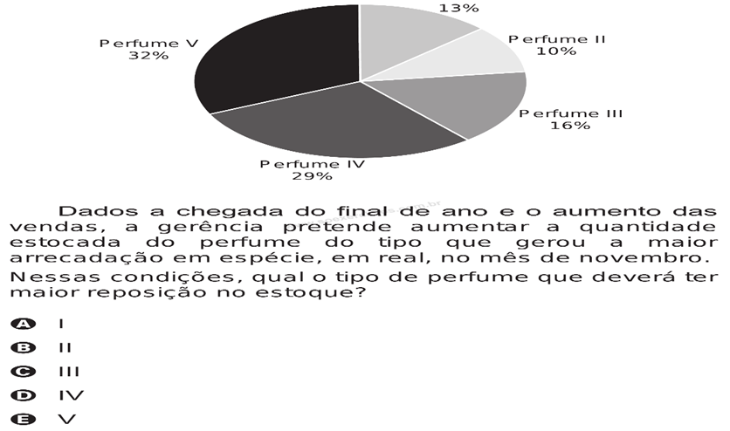
15(ENEM- BR - 2020)Número Original: 177Código: 8950664
Aplicação Regular - Segundo Dia - Prova Cinza
•Preços: I)200; II)170; III)150; IV)100; V)80.
• P:I) 13%=0,13; II) 10%=0,10; III) 16%=0,16; IV) 29%=0,29; V) 32%=0,32
•Quantidade (valor de X) EXEMPLO: 10
PERF | POC X PREÇO |  | VALOR DE X |  | LUCRO
I | 13%.200÷ 100 | X | 10 | = | 260
II | 10%.170 ÷ 100 | X | 10 | = | 170
III | 16%.150 ÷ 100 | X | 10 | = | 240
IV | 29%.100 ÷ 100 | X | 10 | = | 290
V | 32%.80 ÷ 100 | X | 10 | = | 256
Lucro representa o valor de quem deverá ter mais reposição.
•R: D

